Slide 1

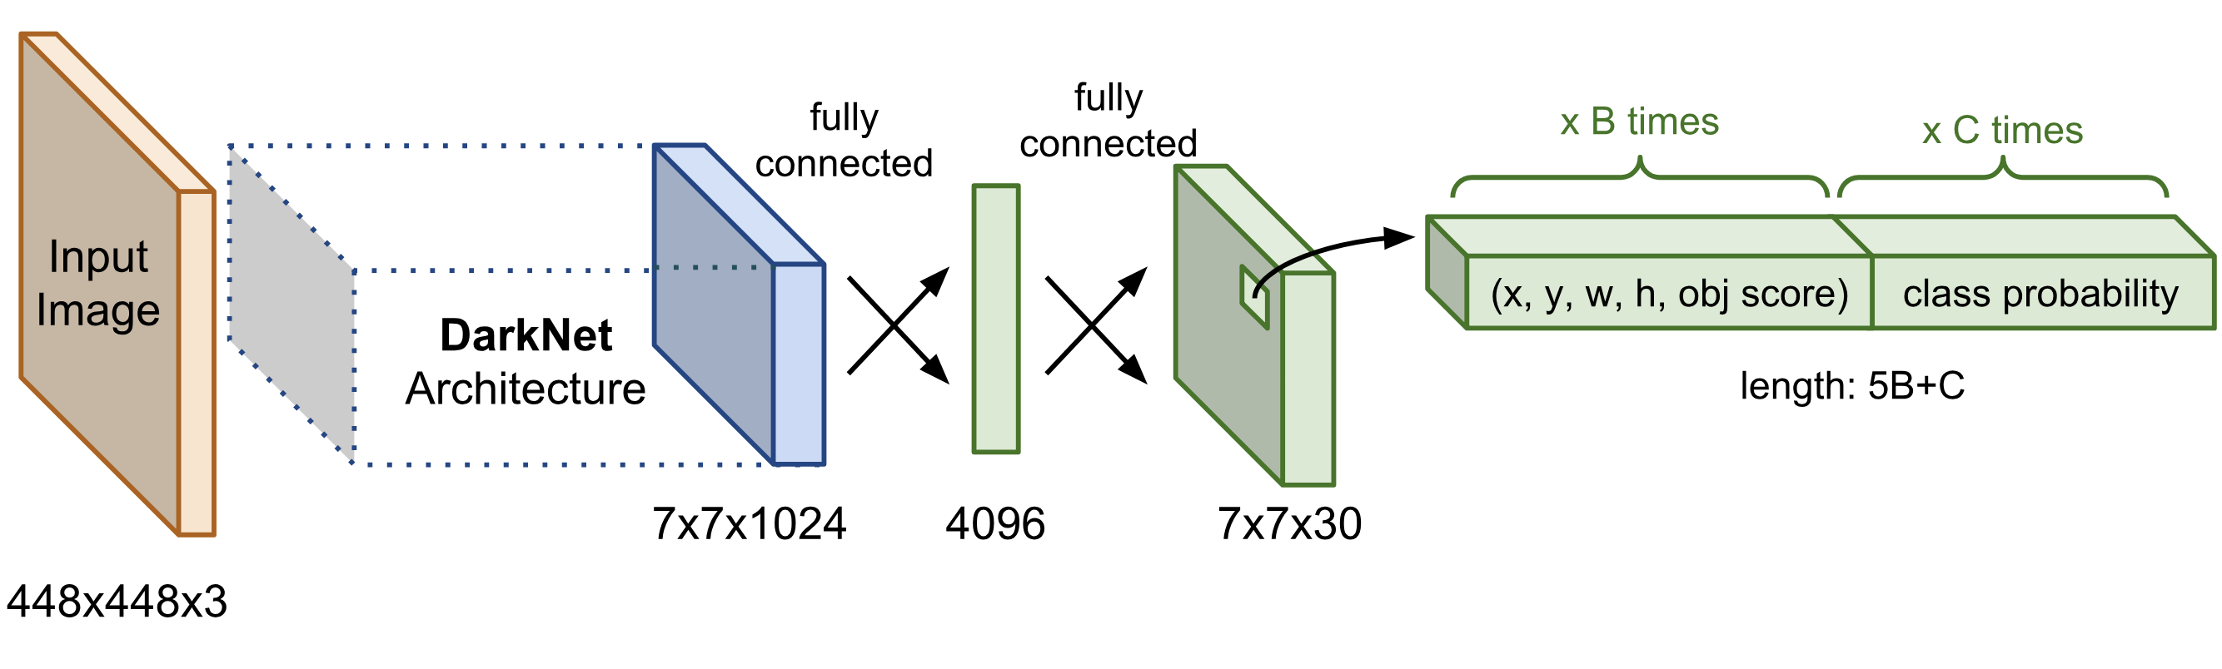
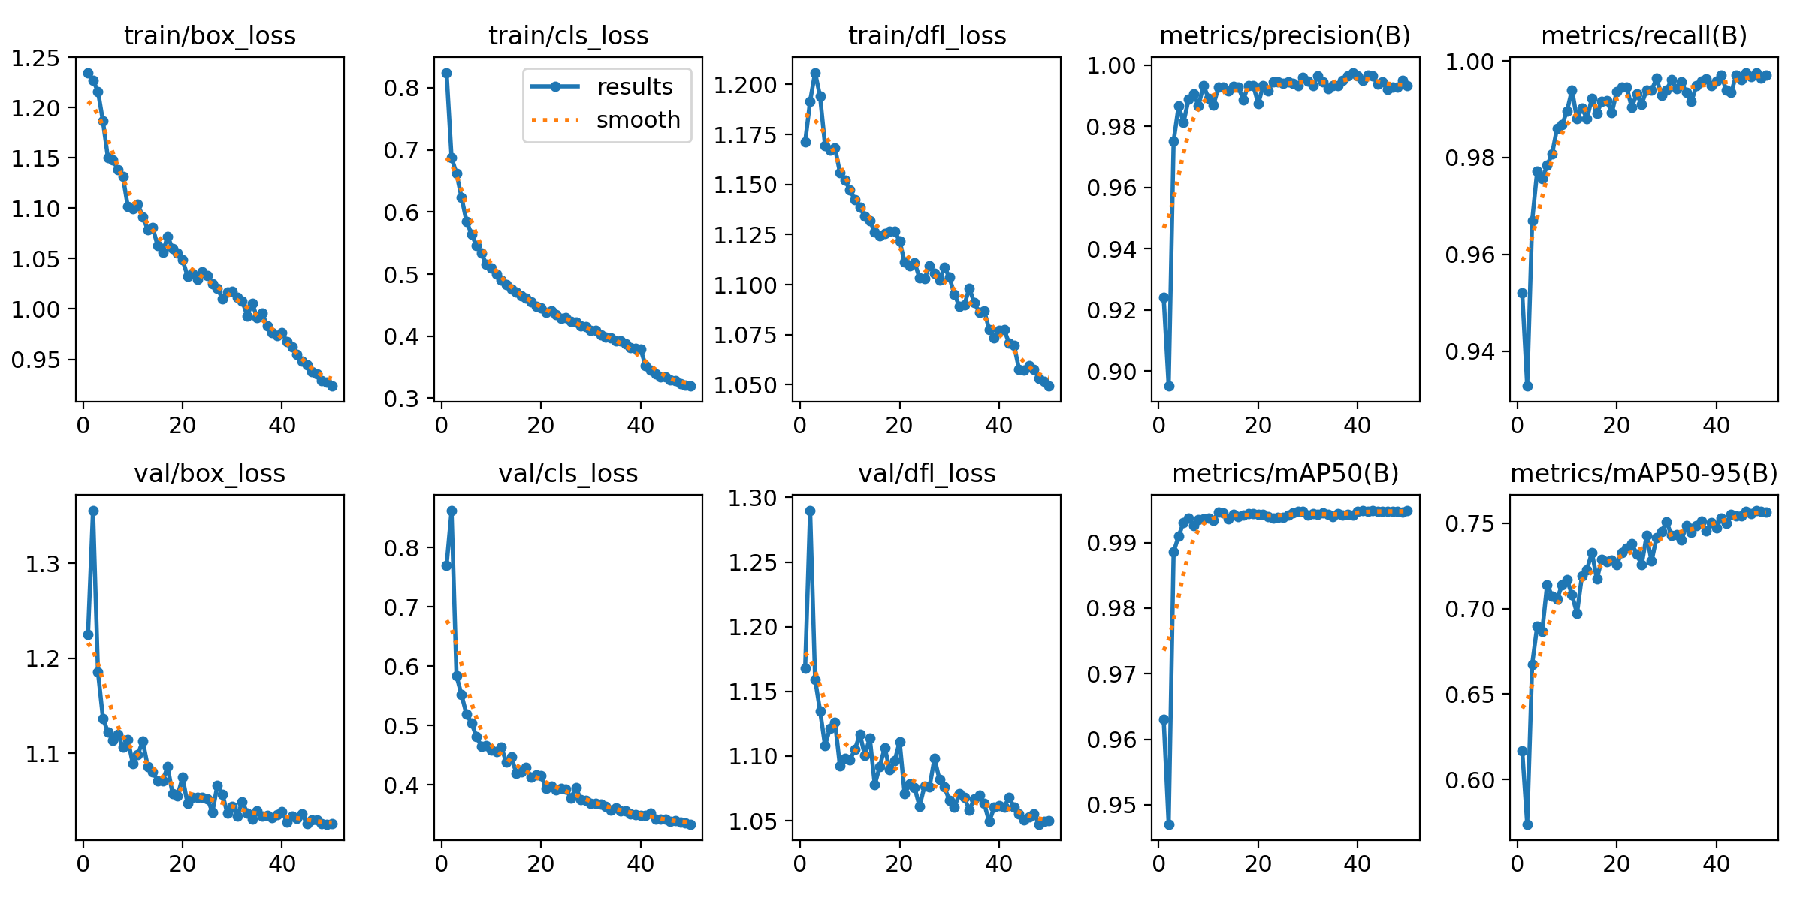
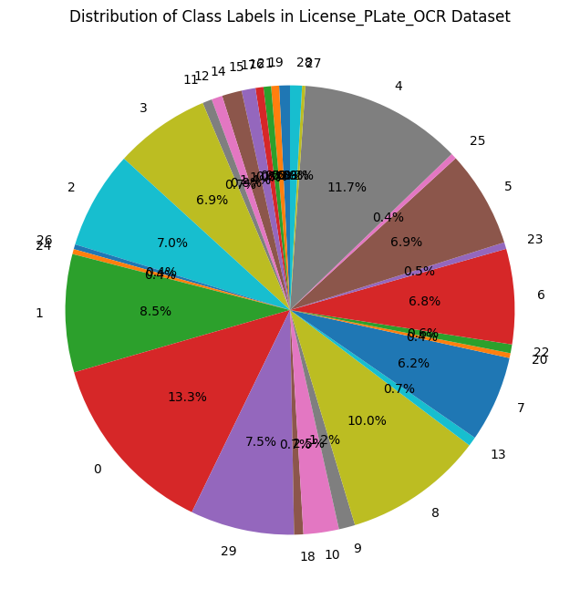
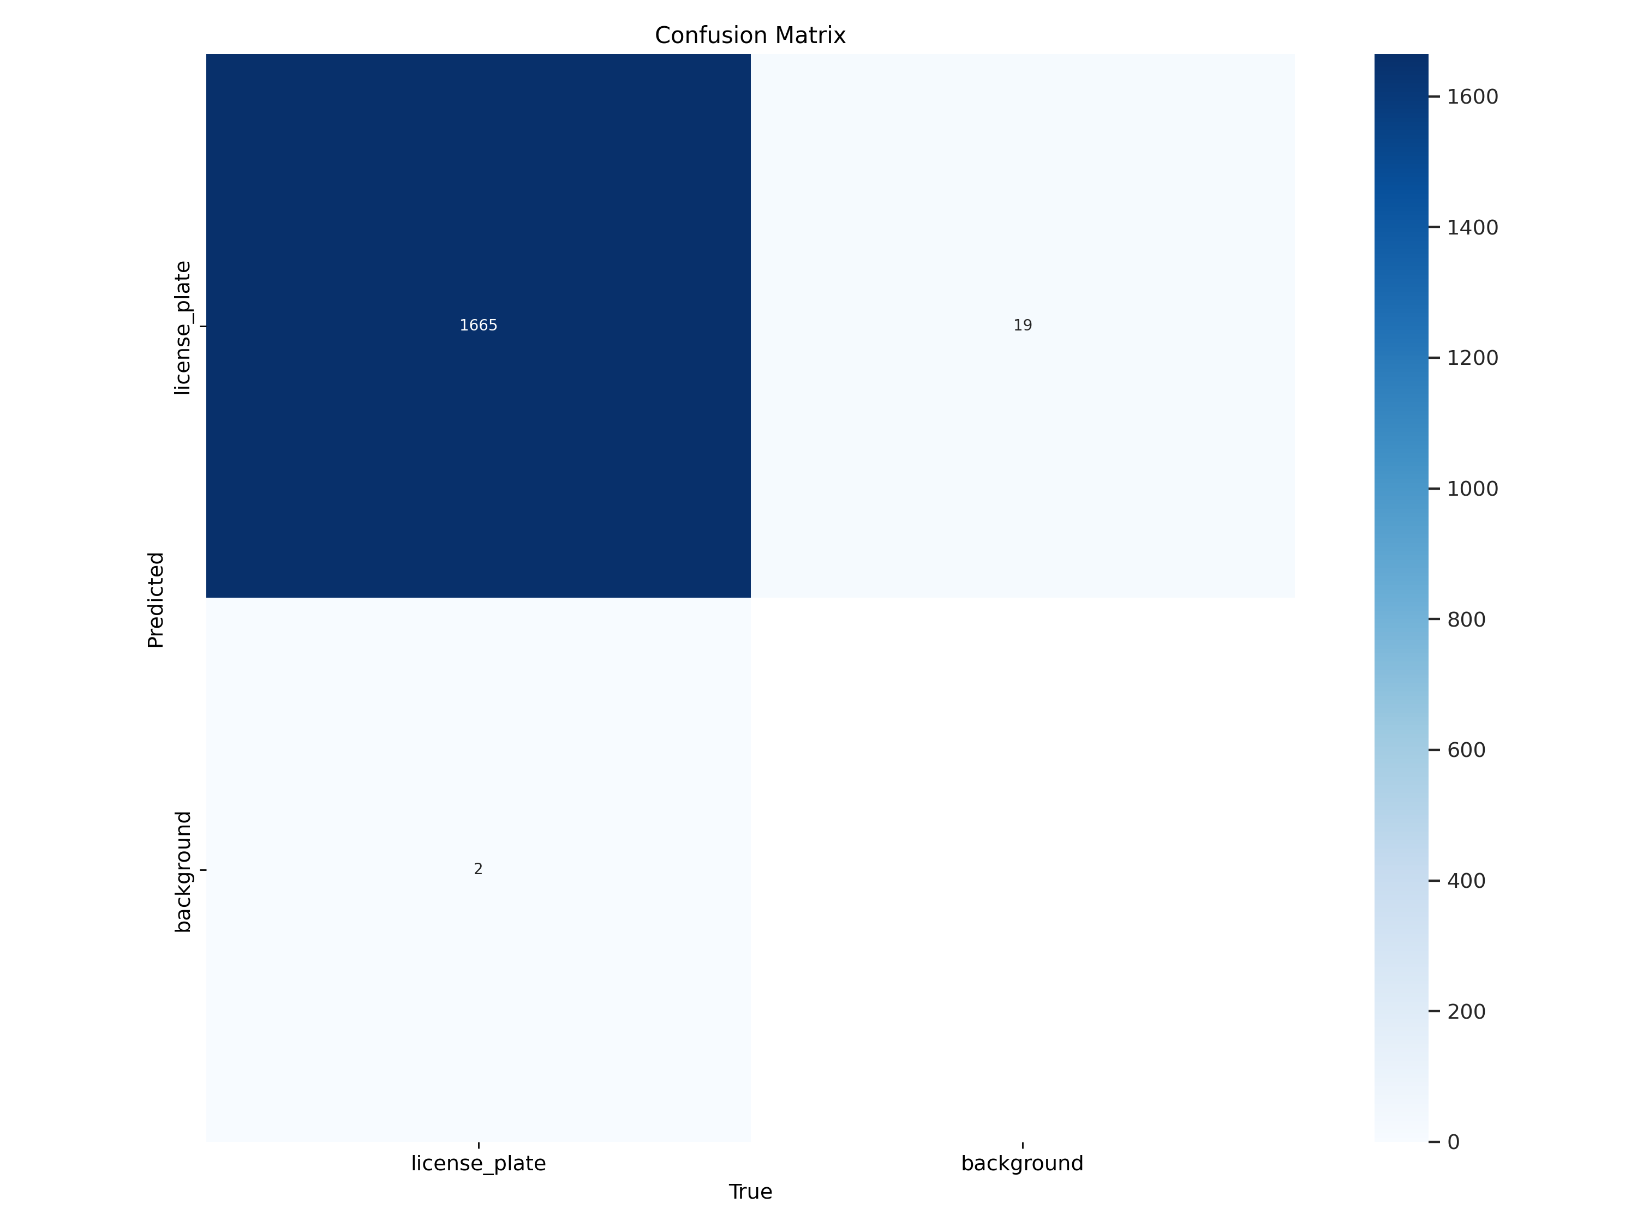
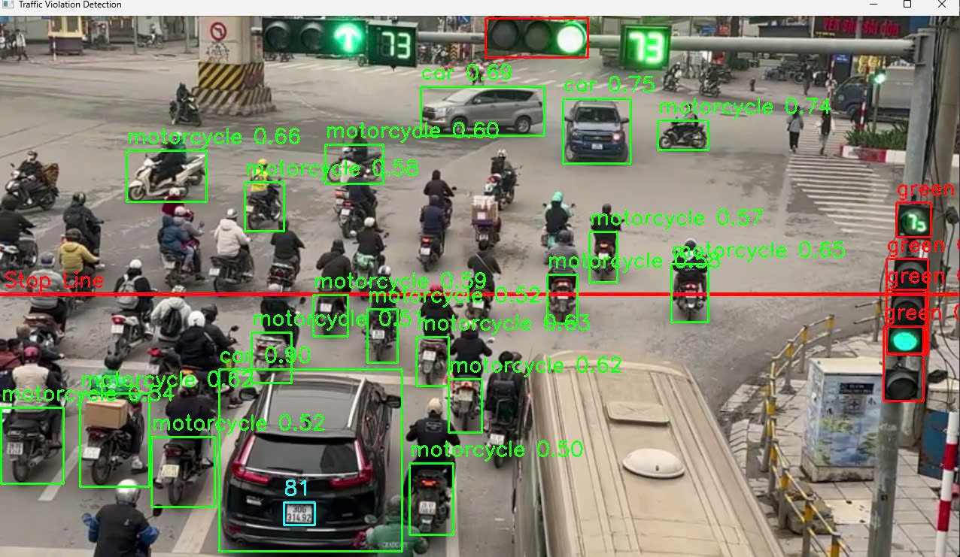
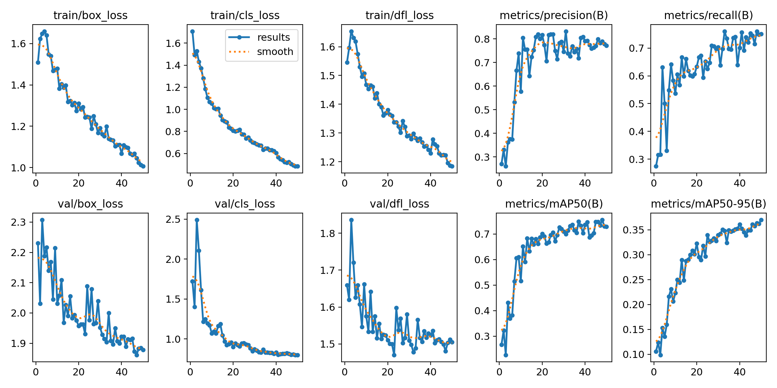
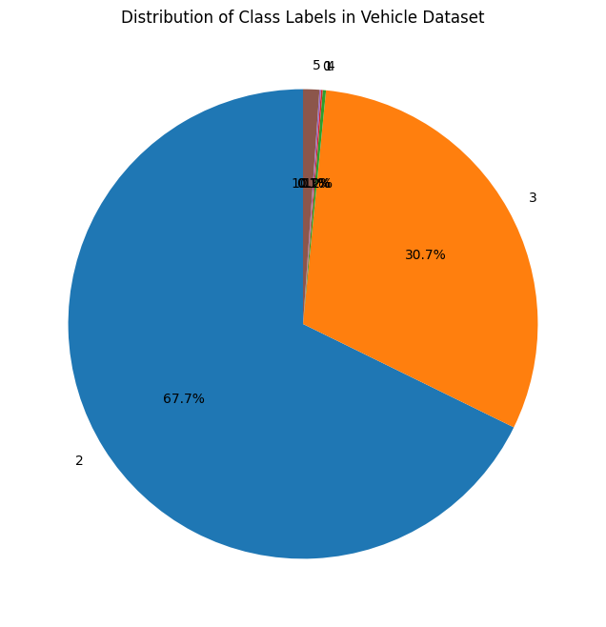
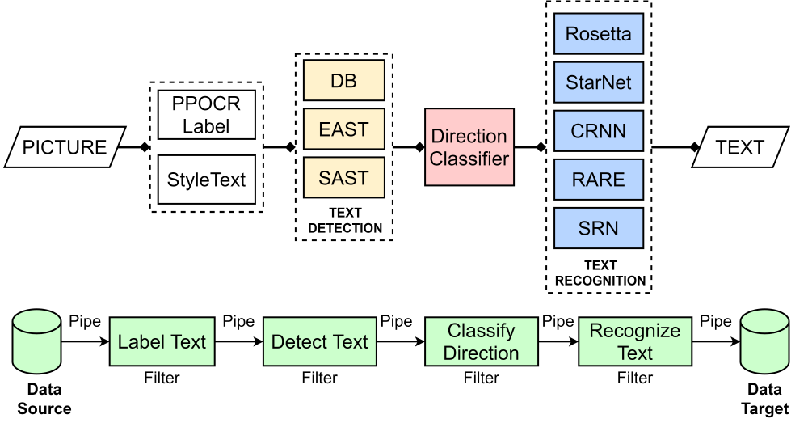
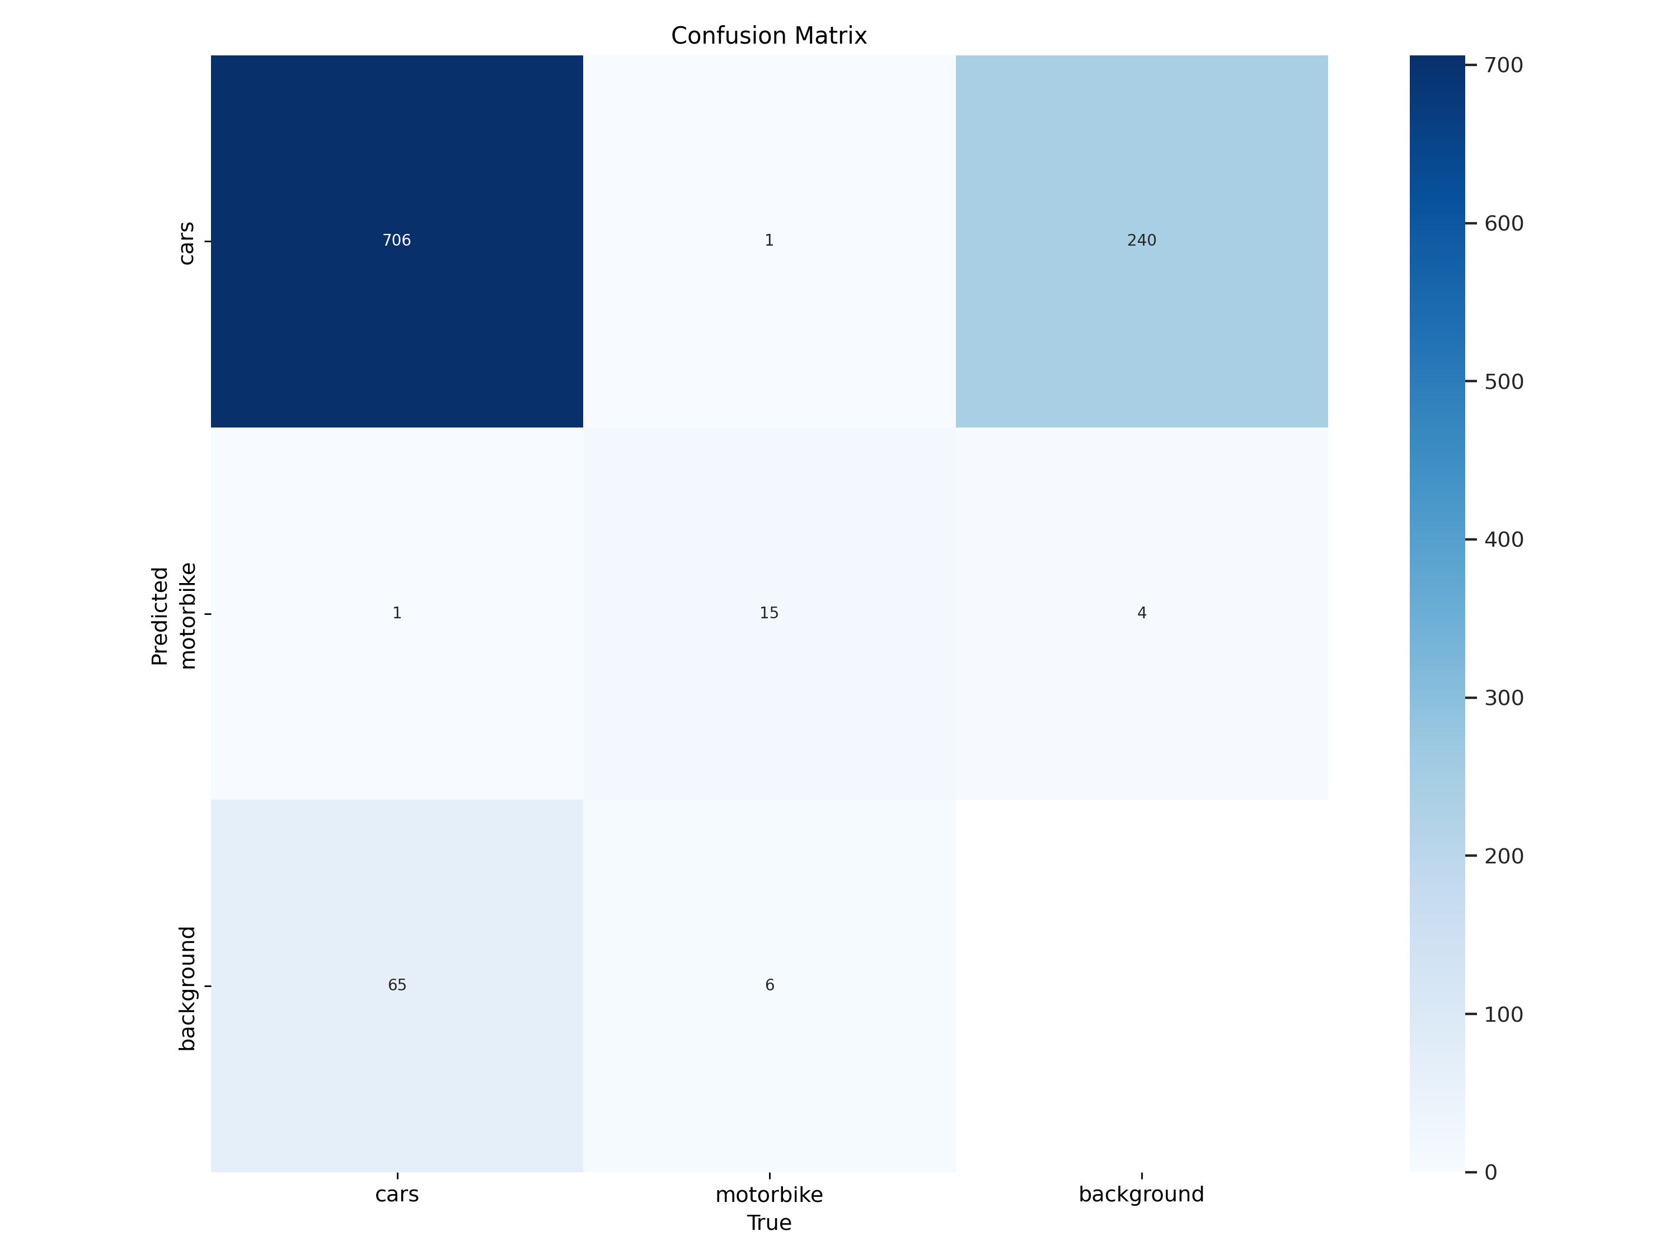
TRƯỜNG ĐẠI HỌC ĐẠI NAM
KHOA CÔNG NGHỆ THÔNG TIN
Hệ Thống Phát Hiện Phương Tiện Vượt Đèn Đỏ Sử Dụng YOLO
Nguyễn Trường Nam, Đặng Văn Khánh, Trần Trí Duy, Lê Đức Khánh Long
Dainam University, Hanoi, Vietnam
Github: https://github.com/ntnguyen03/traffic_red_light_violation_detection.git
Giới thiệu
Kiến trúc mạng YOLO
Tổng quan
Vượt đèn đỏ là hành vi vi phạm giao thông phổ biến, gây nguy hiểm cho người tham gia giao thông
Hệ thống sử dụng YOLO để nhận diện phương tiện, biển số và tín hiệu đèn giao thông
Ứng dụng trong giám sát giao thông thông minh và hỗ trợ xử phạt tự động
Phương pháp đề xuất
Dataset
Kết quả
Phương pháp đề xuất
1. Nhận diện phương tiện:
Dữ liệu huấn luyện: Ảnh từ camera giao thông.
Mô hình YOLO để phát hiện các loại phương tiện như ô tô, xe máy.
2. Nhận diện biển số:
Sử dụng YOLO để phát hiện biển số.
OCR (Optical Character Recognition) để nhận diện ký tự.
3. Nhận diện tín hiệu đèn giao thông:
Phát hiện trạng thái đèn (đỏ, vàng, xanh) từ hình ảnh.
Ánh xạ thời điểm phương tiện đi qua với trạng thái đèn.
4. Phát hiện vi phạm:
Xác định phương tiện đi qua vạch khi đèn đỏ.
Ghi lại hình ảnh và thông tin biển số.
Giảm khung hình để tăng tốc độ xử lý video
Sử dụng các model OCR chuyên nghiệp để xử lý kí tự biển số xe.
Tập dữ liệu biển số xe:
Tập dữ liệu biển số xe gồm biển số xe tại Việt Nam và ký tự biển số Việt Nam
So sánh hiệu suất trên dataset nhận diện biển số
KHOA CÔNG NGHỆ THÔNG TIN
Confusion matrix của dataset nhận diện biển số
Tập dữ liệu phương tiện giao thông:
Tập dữ liệu biển số xe gồm 2 đối tượng: xe máy và ô tô
Performance comaparison on GesHome* dataset
Confusion matrix on GesHome* dataset
Kết luận và hướng phát triển
Hệ thống đạt hiệu quả cao trong nhận diện và phát hiện vi phạm giao thông.
Có thể tích hợp vào hệ thống camera giao thông để giám sát tự động.
Cải thiện độ chính xác OCR, tối ưu tốc độ xử lý và mở rộng ứng dụng cho nhiều tình huống thực tế hơn.
Kết luận và hướng

